Slide 1
Universidad Católica Boliviana
Diplomado de Robótica
Modulo 4 – Percepción
Proyecto: Robot Seguidor de Línea
Presentado por: Juan Jose Mendoza Aguirre
https://github.com/juanjopeluche/percepcion.git

Slide 2
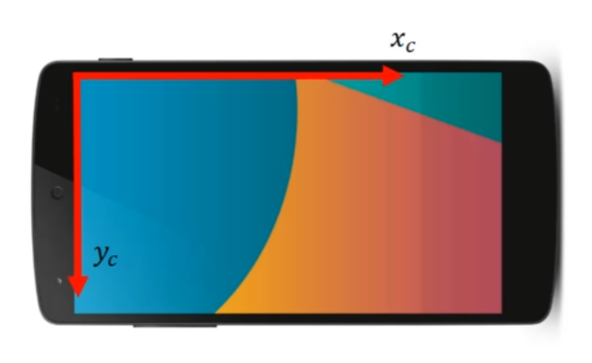
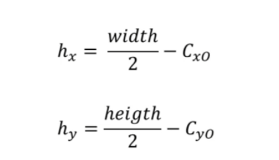
COORDENADAS DE CÁMARA
(Xr, Yr)
(Xr, Yr) Son las coordenadas del punto de interés
(hx, hy) Son las coordenadas en pixeles

Slide 3
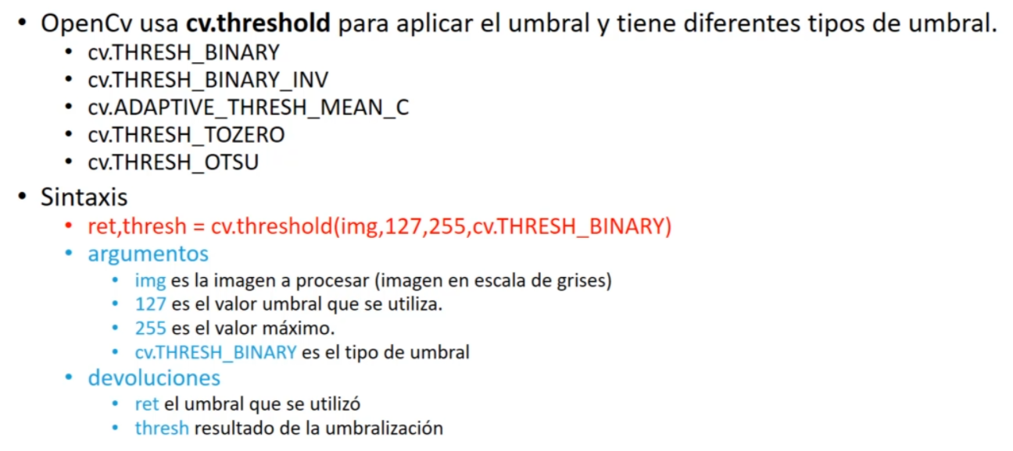
USO DE OPERACIONES MORFOLOGICAS
UMBRALIZACIÓN

Slide 4
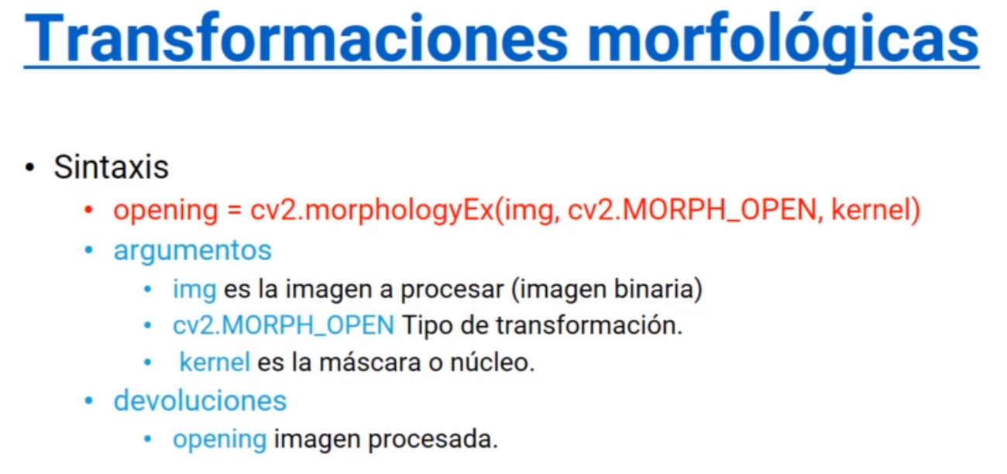
USO DE OPERACIONES MORFOLOGICAS
APERTURA

Slide 5
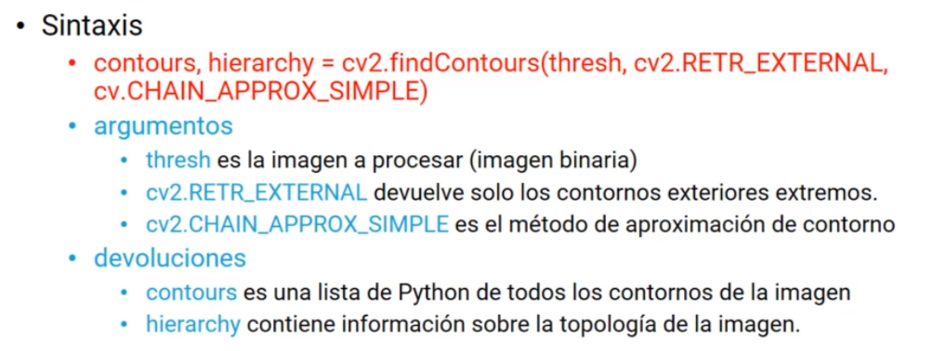
USO DE OPERACIONES MORFOLOGICAS
CONTORNOS

Slide 6
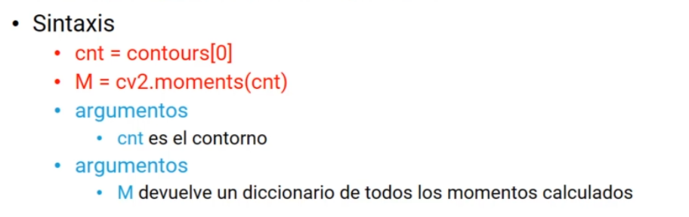
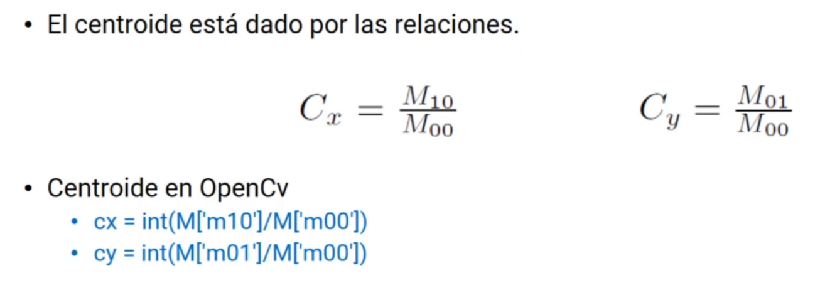
MOMENTOS

Slide 7
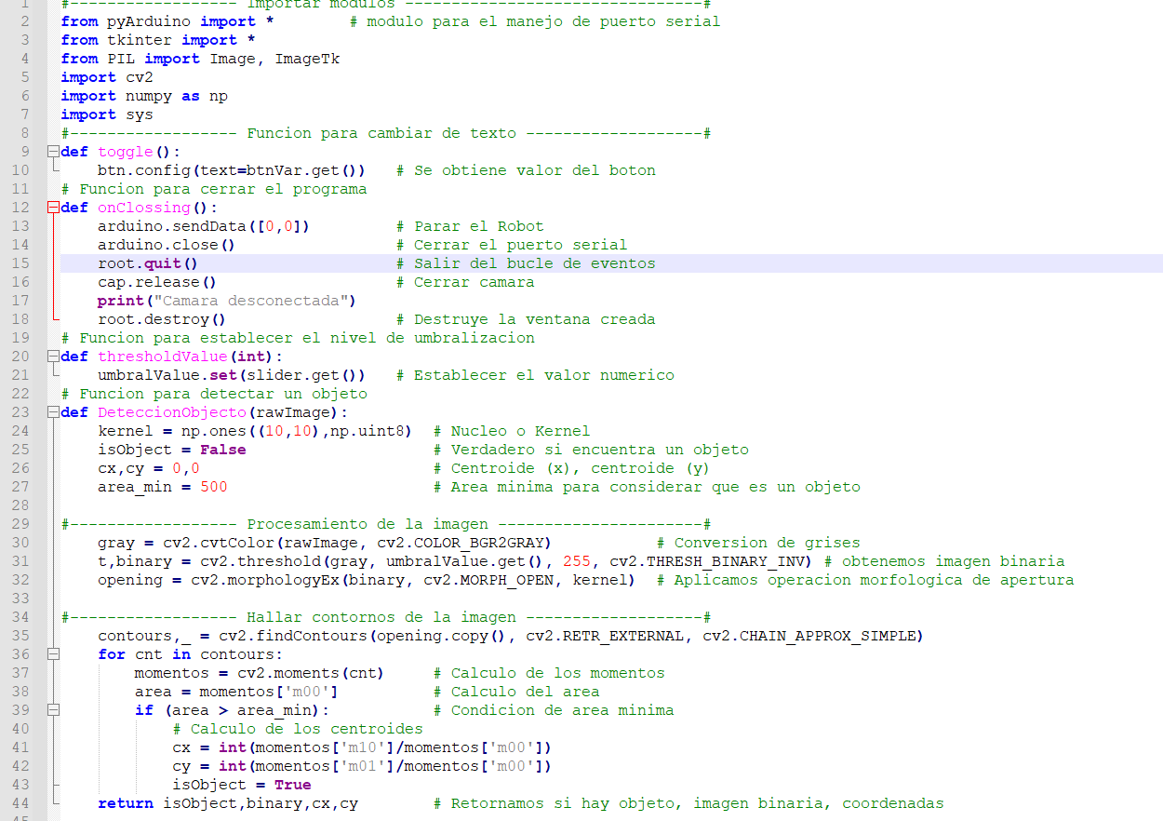
DESCRIPCIÓN DEL PROGRAMA

Slide 8
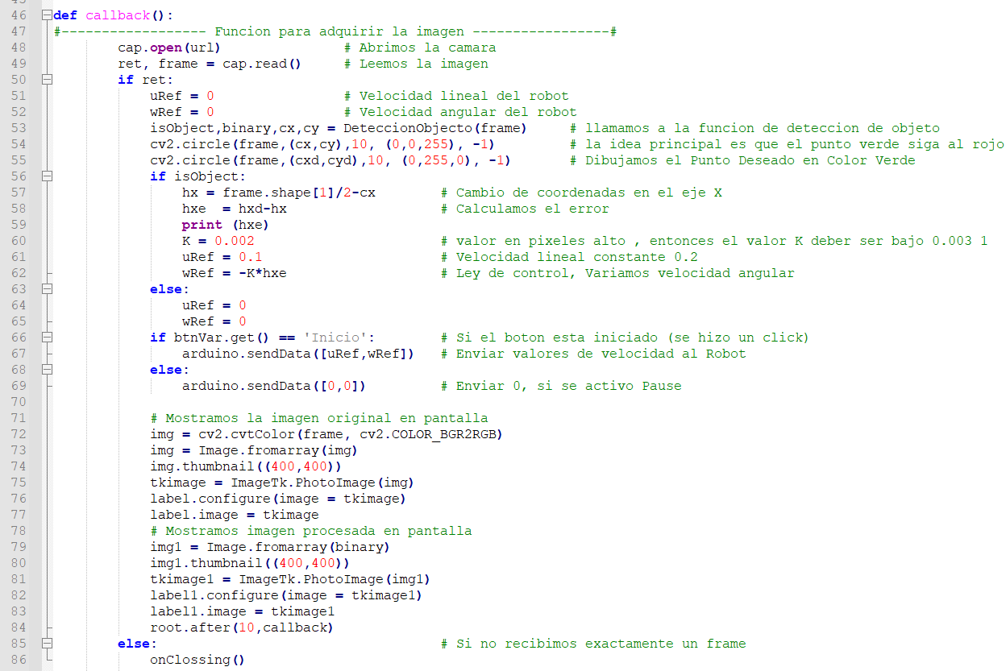
DESCRIPCIÓN DEL PROGRAMA

Slide 9
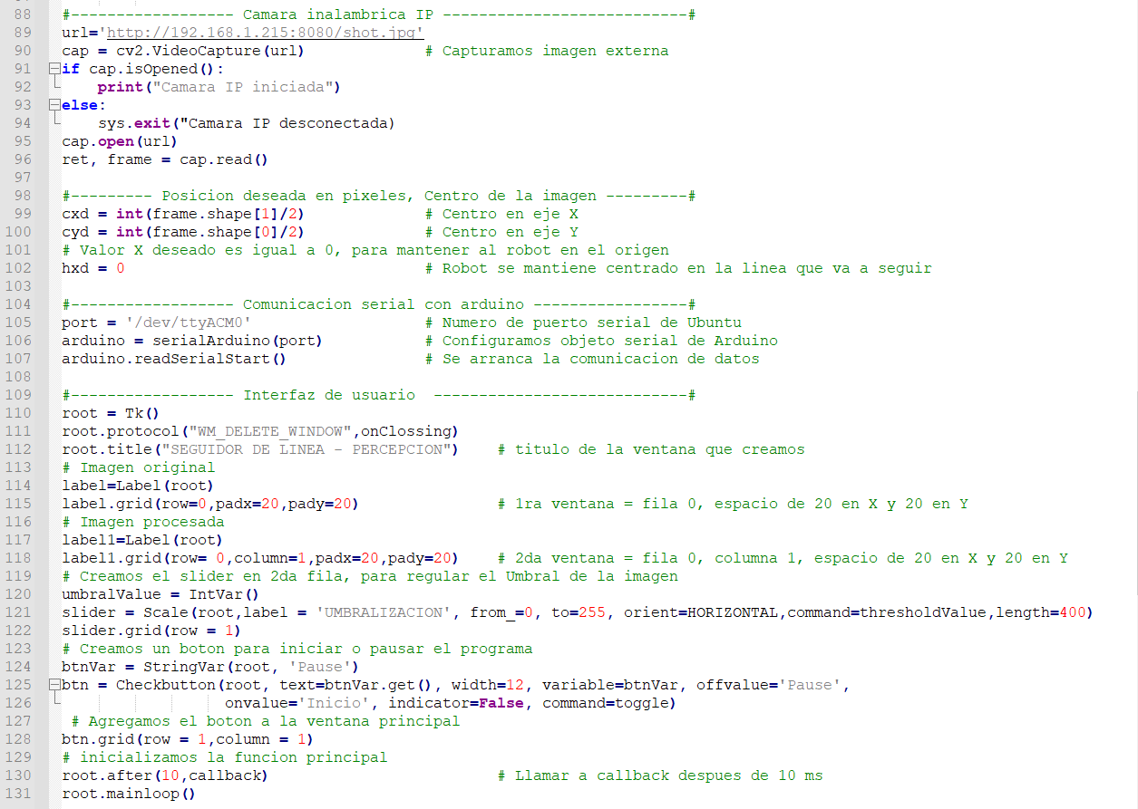
DESCRIPCIÓN DEL PROGRAMA

Slide 10
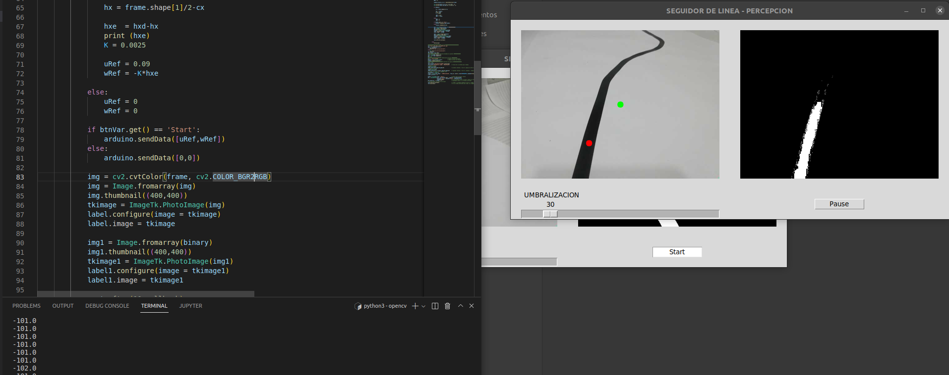
DETECCION DE LINEA A IZQUIERDA
Valor de umbral = 30
Valor del error en pixeles = -101

Slide 11

DETECCION DE LINEA AL CENTRO
Valor de umbral = 30
Valor del error en pixeles = 10

Slide 12
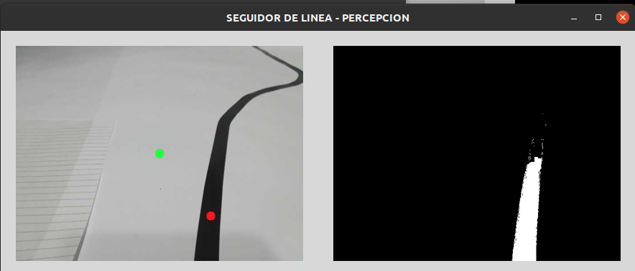
DETECCION DE LINEA AL DERECHA
Valor de umbral = 30
Valor del error en pixeles = 115

Slide 13
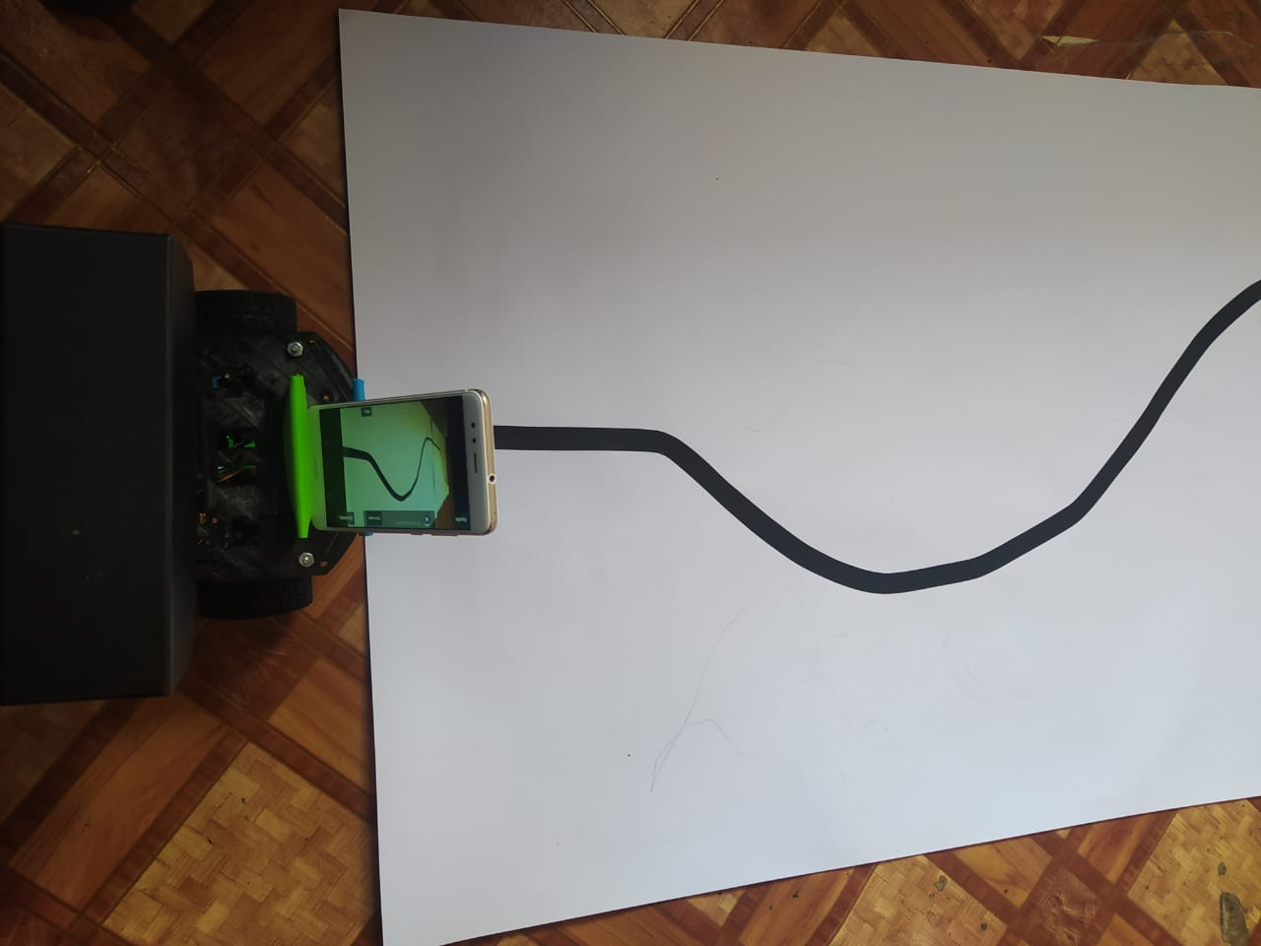
PRUEBAS SEGUIDOR DE LINEA

